Slide 1
C语言课程设计
生成式AI
孟宪喆 徐多泽
2025-5-29

Slide 2
目录
CONTENTS
01
02
03
04
文生文
文生图
课设首例
其他功能
text-to-text
text-to-picture
the first
other functions
2025-5-29

Slide 3

需求分析
人工智能迅猛发展的当下,生成式AI逐渐成为人们工作和生活的主流,于是,对AI的理论算法进行各种研究,如何使AI更快地运行,如何提高输出的准确率,如何对AI生成算法进行实质上的创新,甚至是研究如何将生成式AI迁移到Borland C++当中,对于社会具有十分重要的意义。生成式AI功能繁多,我们选择了文生文、文生图两个主要功能展开构建,并提出了新的数据结构、算法样式和NLP语义分析方法,这对于AI的理论创新也有着较大的意义。
在项目设计的过程中,我们了解到两种AI,Retrieval-based AI和Generative AI,在充分了解二者的优缺点之后,我们决定进行Generative AI的搭建。考虑到Borland C++内存的限制,以及其不能联网爬虫、GPU算力支持度不够等因素,我们以连接主义学派的理论作为依据,结合符号主义学派的研究成果,对数据结构进行了创新,提出了一系列新的思路。

Slide 4
01
文生文
TEXT-TO-TEXT

Slide 5
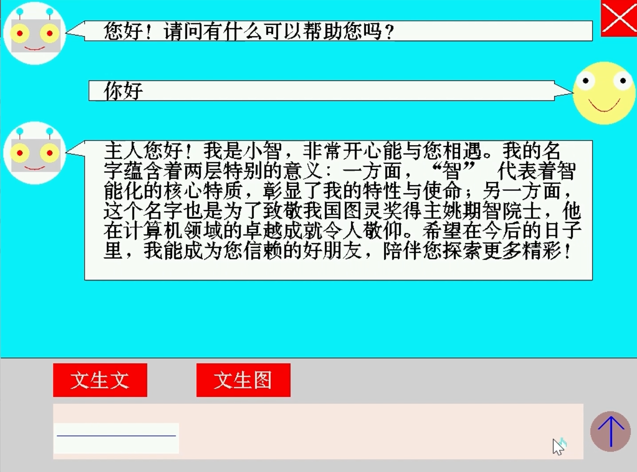
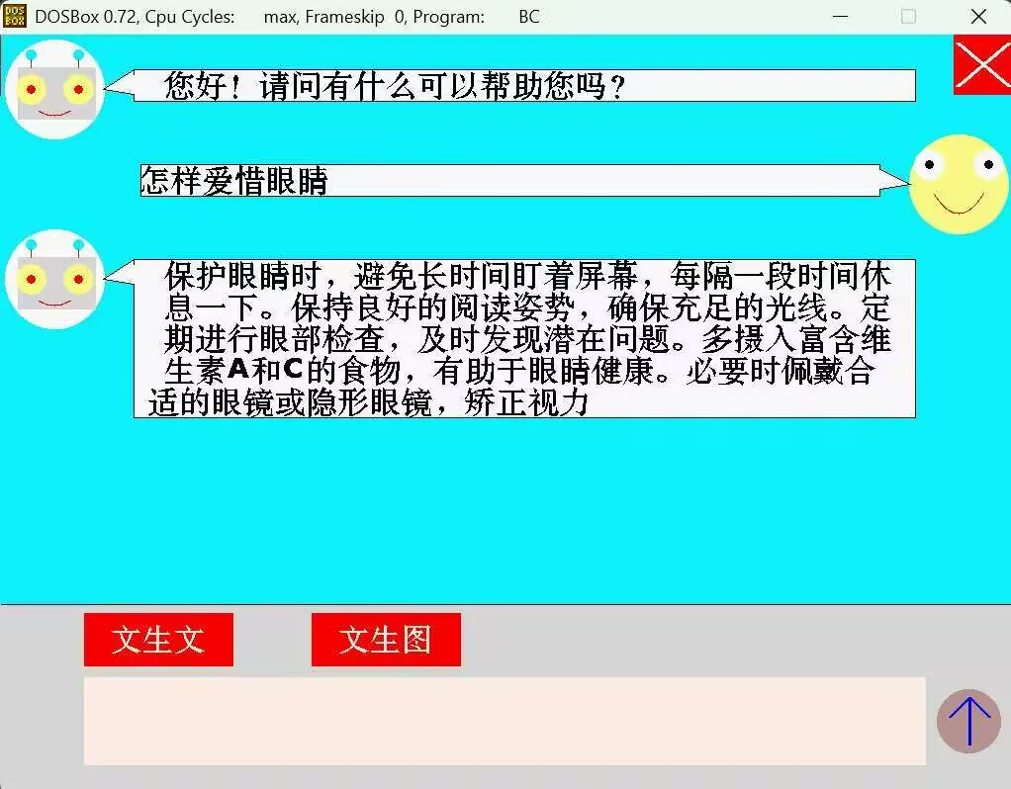
效果

Slide 6
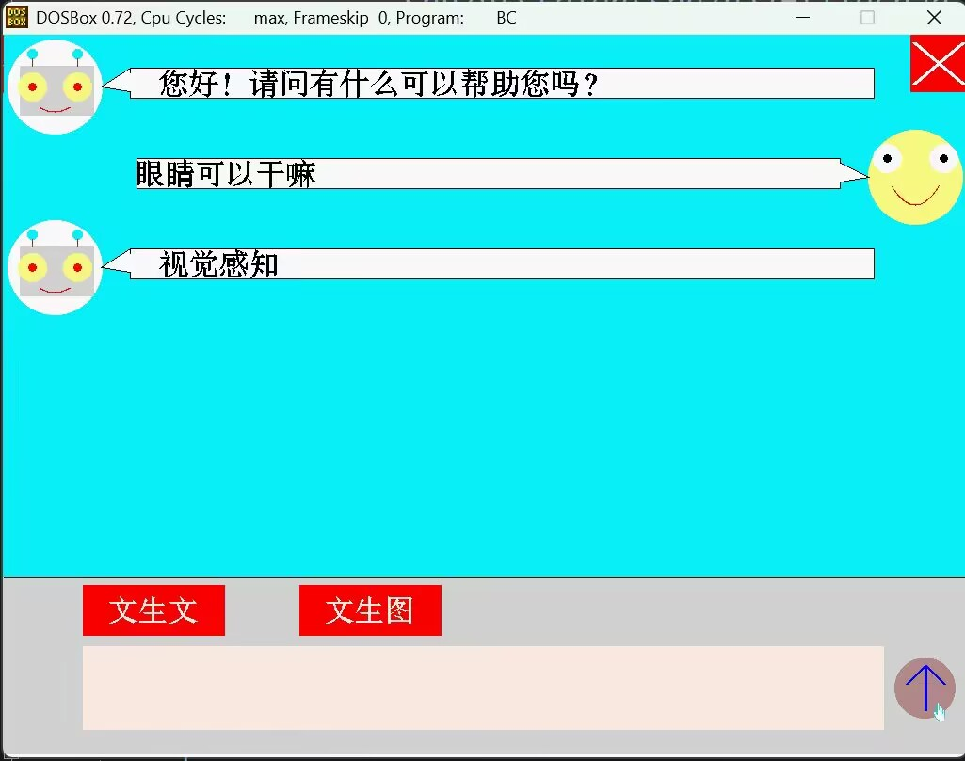
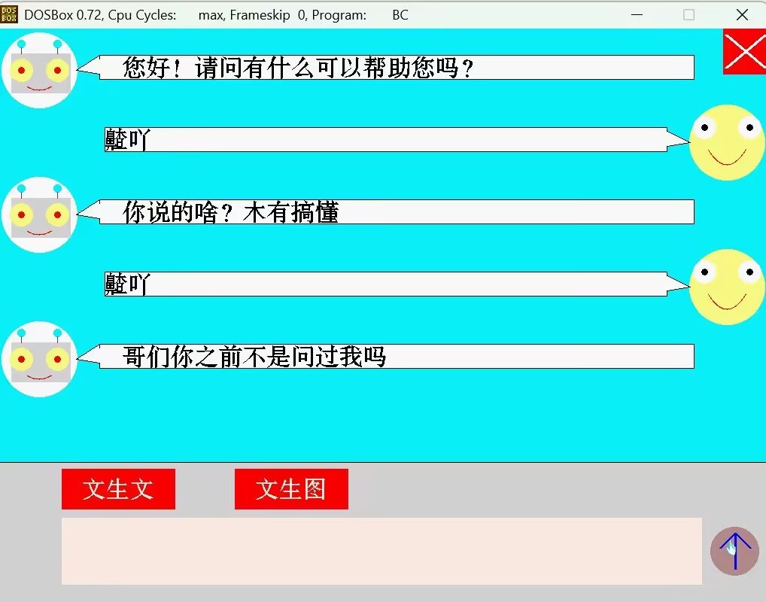
效果

Slide 7
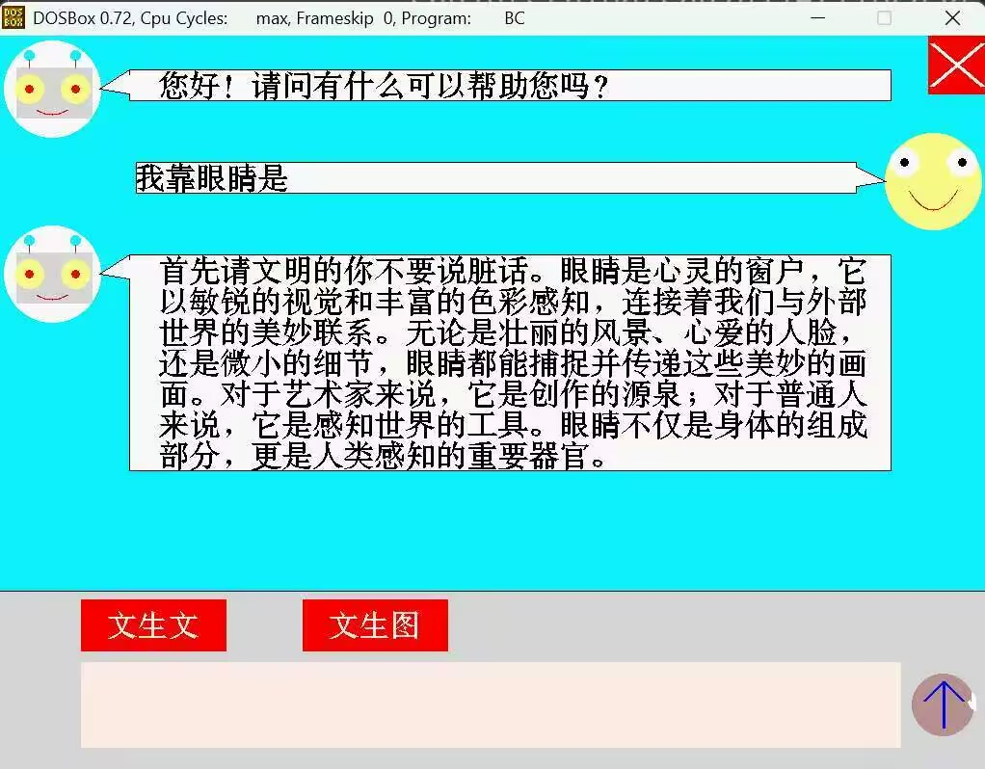
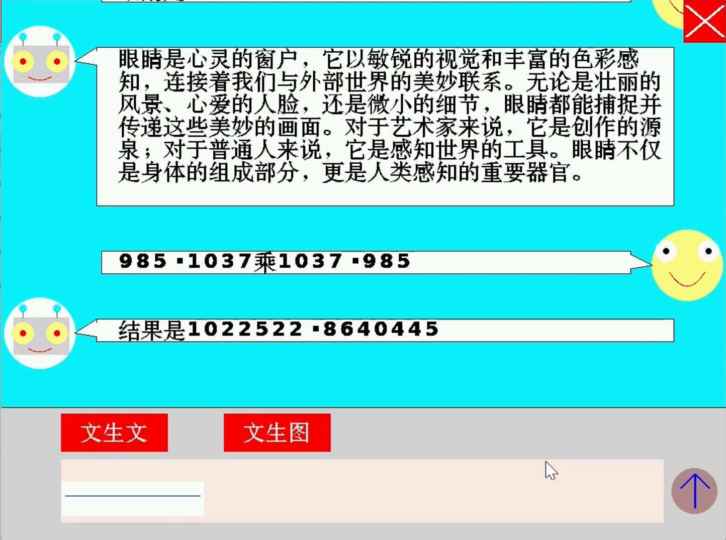
效果

Slide 8
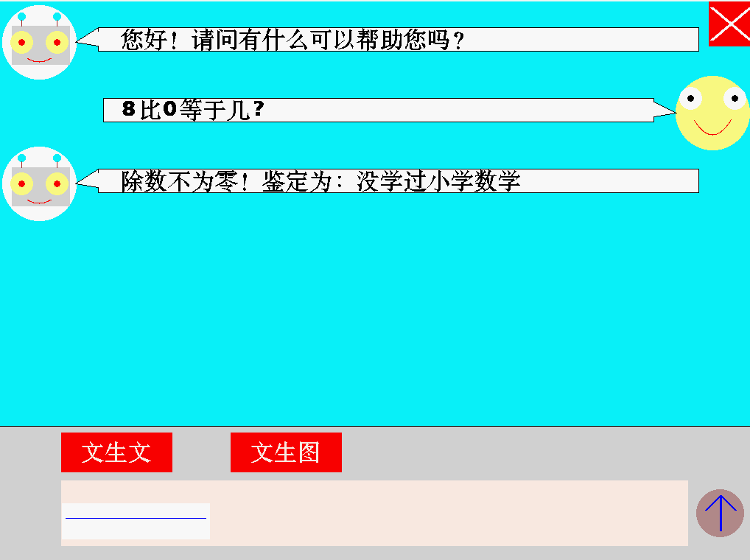
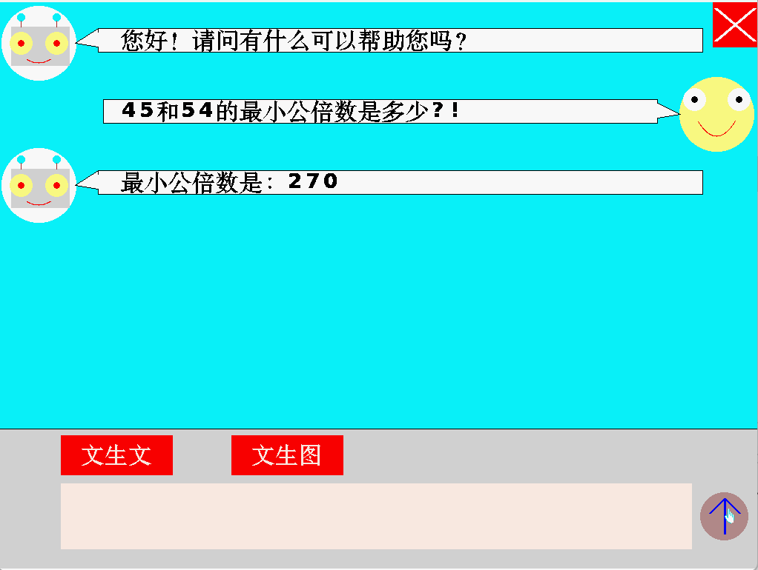
效果

Slide 9
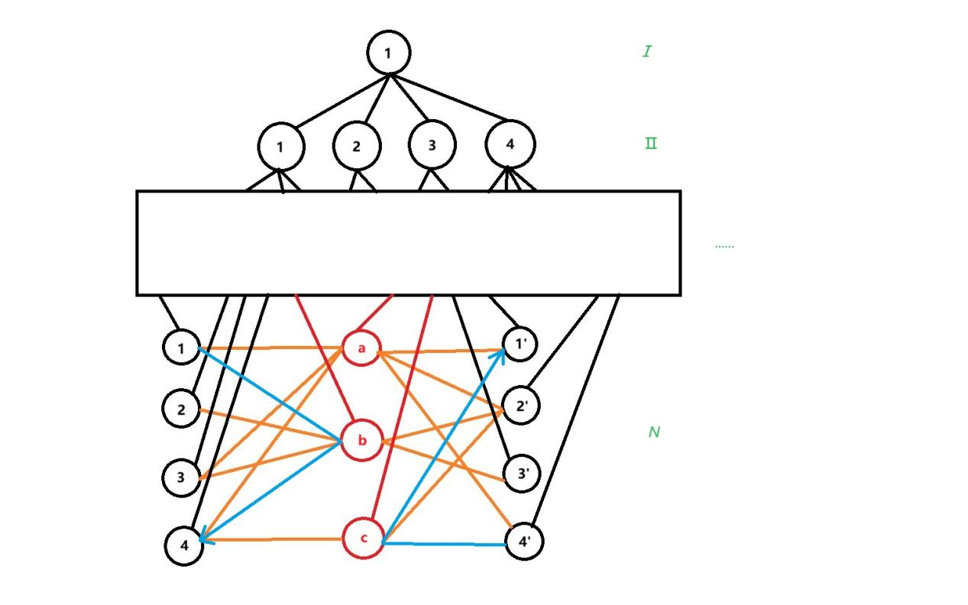
理论基础
在这个板块，我将给出我的理论设计，它们构成了该AI的理论基石。
基本假设：在自然语言的表述中，所有的非感叹性陈述性表达，可以归为两类：给出主体和客体的双目逻辑关系，其逻辑连接以谓语的形式出现；给出主体单独的状态逻辑表征。
例如：
1.通过不懈的努力，我们做出了生成式AI.（双目逻辑）
2.我高兴地笑了。（单目逻辑）
理论修正：自检点
我们设计的数据结构：加强词典树
熔断性继承：如果不考虑论文《Attention is all you need》的观点，当我们对一个词语进行联想时，首先对同层级的词语进行联想（1）；当对于同层级联想不成功，则追溯到上一级进行联想（2）。此时，该词语具备了上一级的性质，同一级的查询被熔断。对于上一级的性质，我们继续联想，如果联想依然不成功，我们有两种选择：第一是向上一级联想，第二是向下一级其他词语联想（3）。在此过程中，我们采用注意力判断进行理论修正，得出下一步应该进行查询的内容，随后对上一个查询的节点进行熔断。
逻辑推理
归纳推理
类比推理
学习机制

Slide 10
理论基础
协议栈
分词标号协议
语言交换协议
语料查询协议
我们尝试了AC自动机进行状态标志词的查找操作，最后由于内存不够而失败！
（100个左右的标志词×8层子节点×256叉树×257个struct*指针）
但是，我们做出了queue.cpp，这是队列的函数

Slide 11
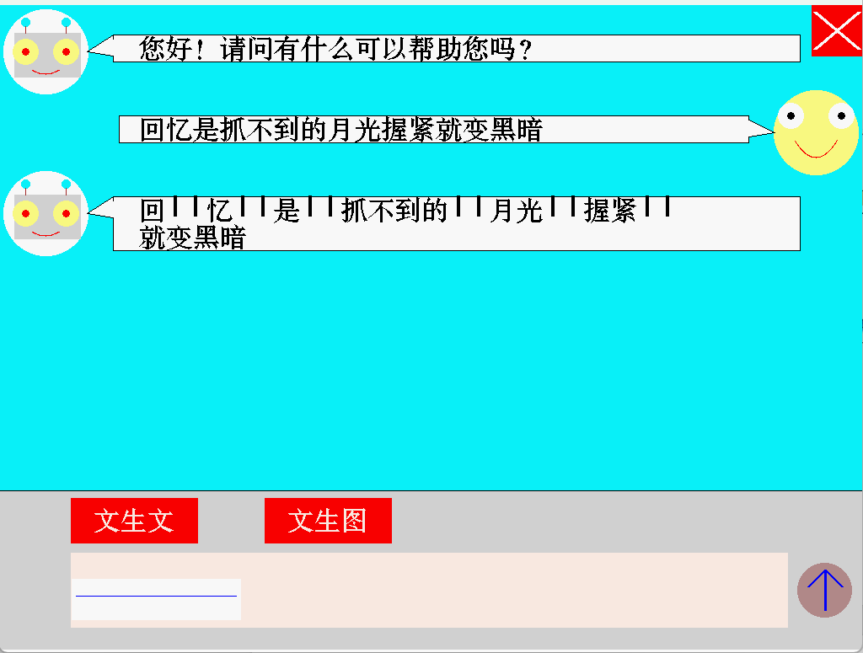
实现步骤
第一步：分词
理论基础：互信息值
训练数据来源：知乎（16万字）
弱智吧（2万字）
最后获得的文件，大小为580674KB

Slide 12
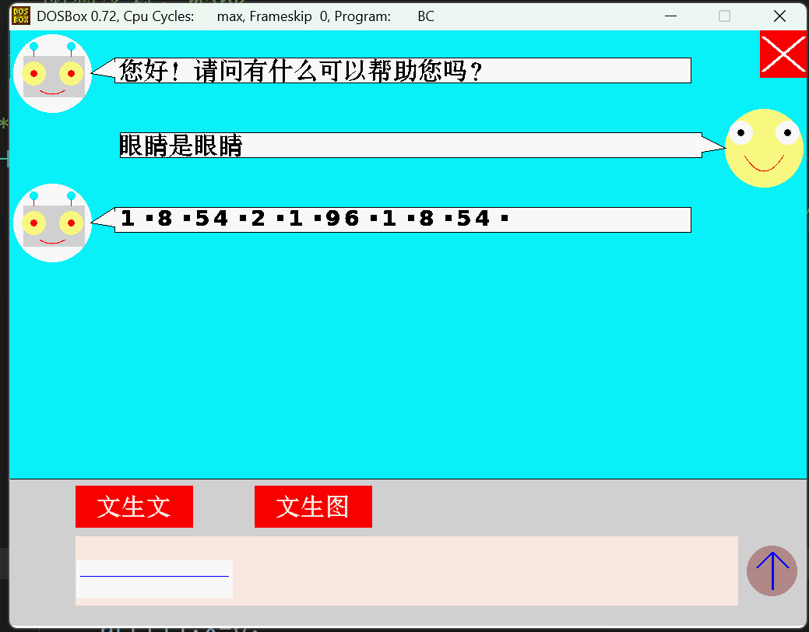
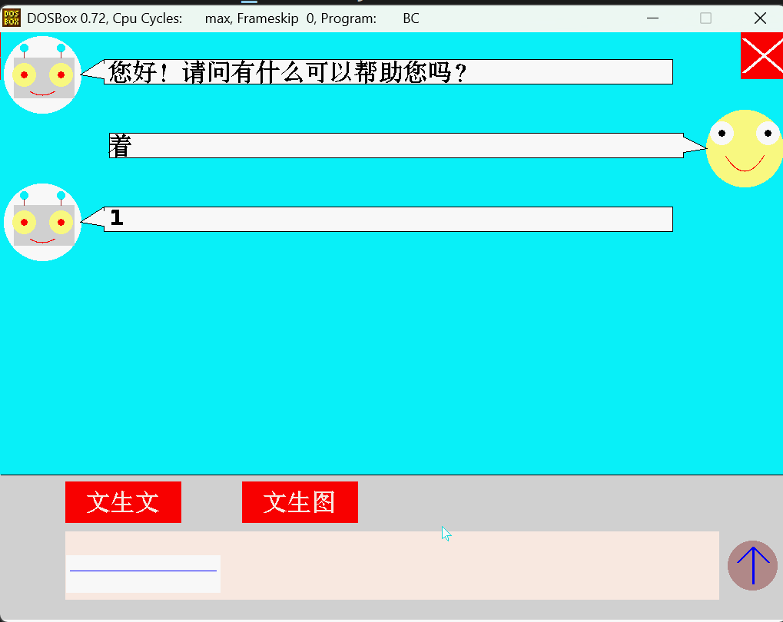
第二步：初步标号
第三步：抽象标号
第四步：生成！

Slide 13
计算
加减乘除采用高精度算法，无需考虑数据溢出；
除法具有NaN保护；
支持小数运算；
支持千奇百怪的自然语言输入。
最大公因数、最小公倍数采用欧几里得算法；
求解是否为质数，采用sqrt(x)优化时间复杂度

Slide 14
02
文生图
TEXT-TO-PICTURE

Slide 15
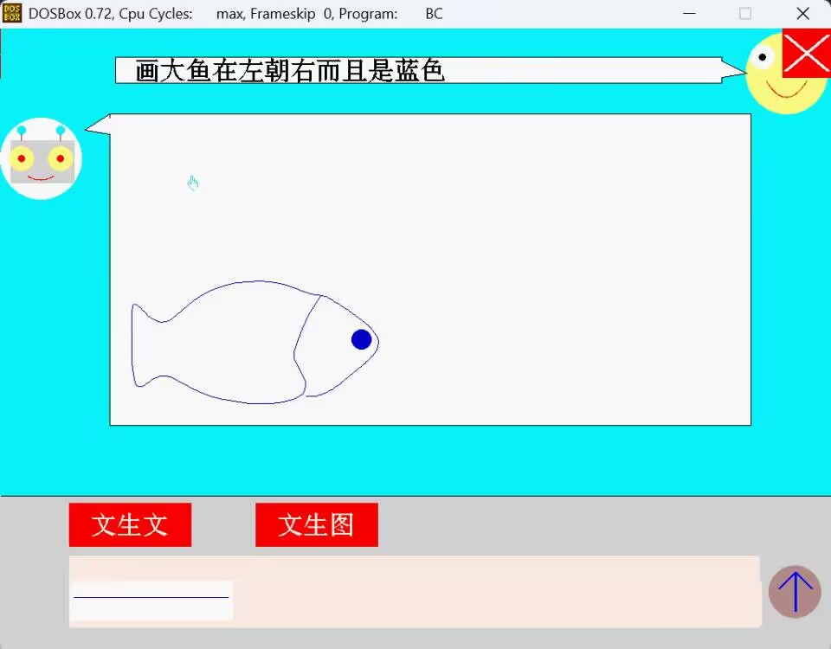
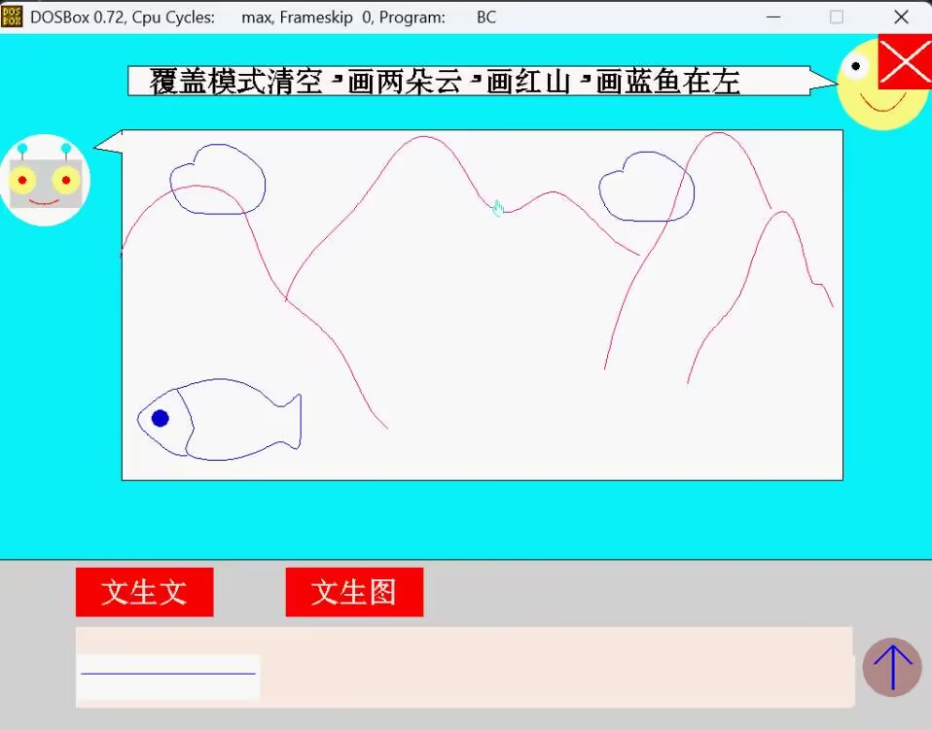
效果

Slide 16
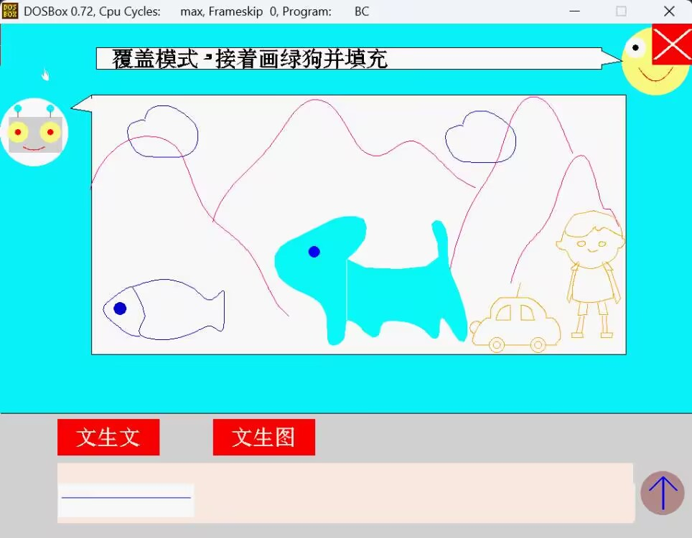
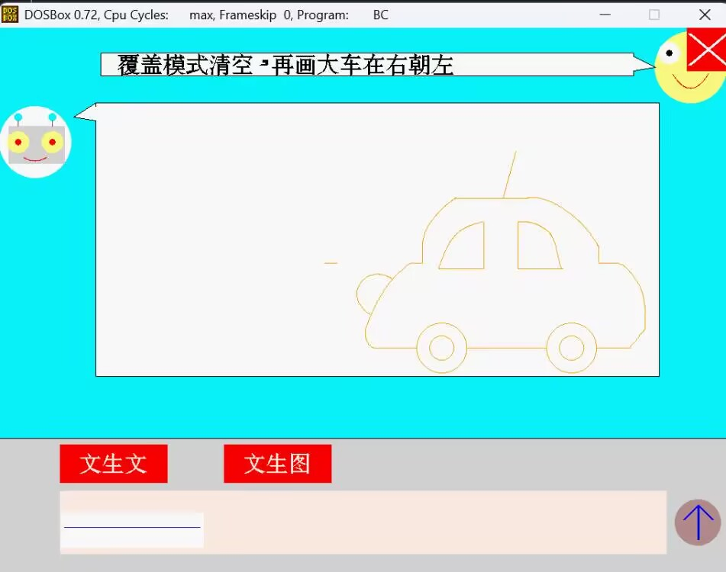
效果

Slide 17
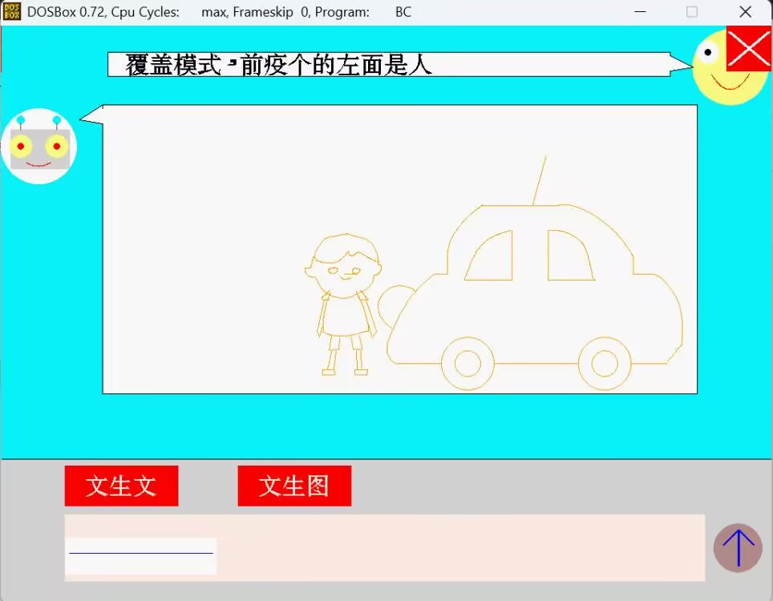
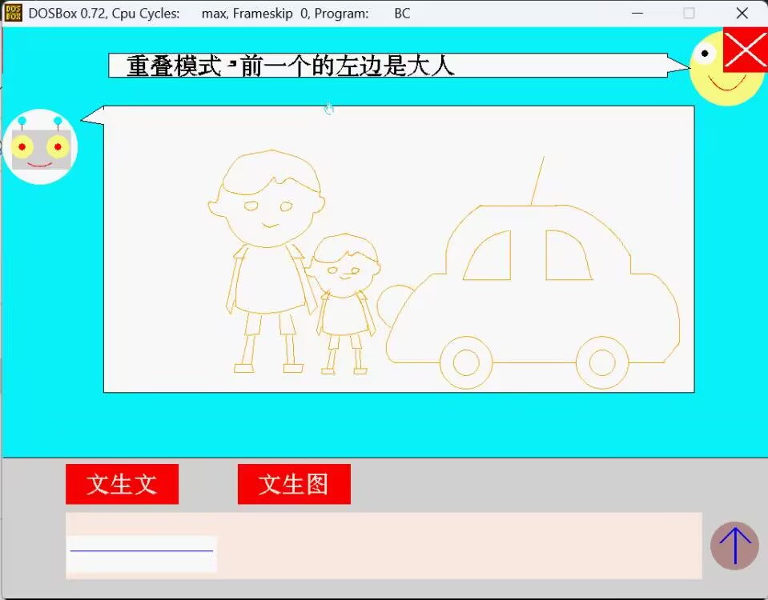
效果

Slide 18
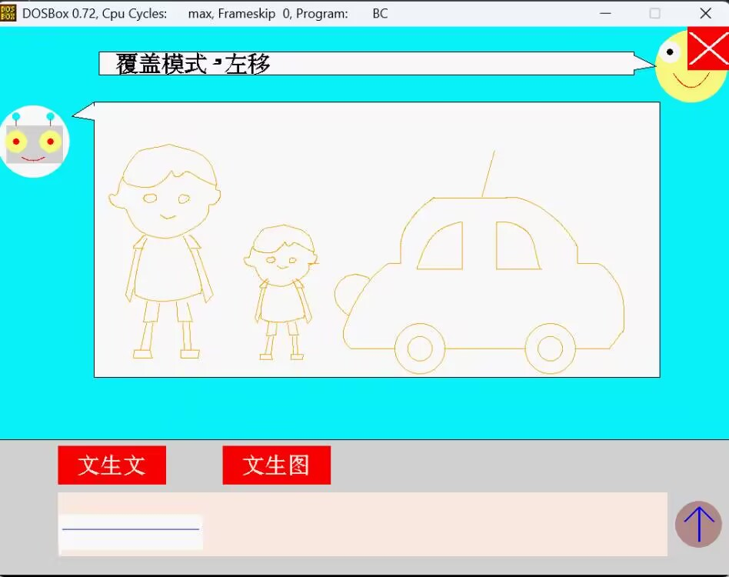
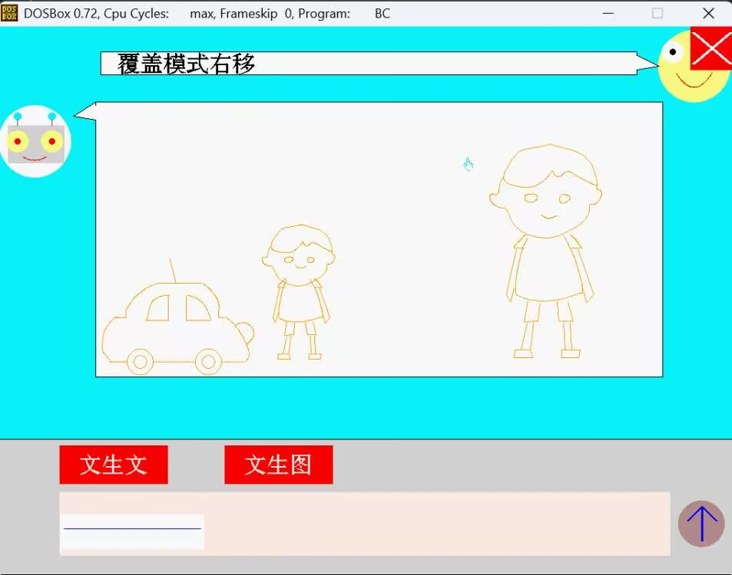
效果

Slide 19
实现方案
敲出Bezier曲线绘画，把曲线绘画简化为连点；
敲出内部颜色填充的绘画方法，第一次实现大型图形的绘制；
1.0版本 ->2.0版本 ->2.1版本
定义语法规则，实现最后的处理。

Slide 20
03
课设首例
the first

Slide 21
历史首例
我们实现了诸多A院首例：
1）从画点函数开始，通过Bresenham算法实现简单图形绘制，通过搭建相关的鼠标函数硬件接口，通过自己绘制ASC2码字符，搭建了A院历史上第一个SVGA1:5:5:5的65536色界面，为单独的透明度架构搭建了窗口。
2）实现了A院第一个SVGA输入法，解决了SVGA不能输入汉字的问题。
3）搭建了Bezier曲线，使得连点描曲线在A院C课设历史上第一次成为可能，解决了复杂图形绘制只能依靠大量直线叠加的代码冗余问题。
4）架构内部填充函数，实现了A院历史上第一个从内部填充不规则闭合曲线的算法，解决填充内部造成的大量代码冗余与工作量，使得画大型不规则图案成为可能。
5）互信息值的使用，使得信息论第一次被引入C课设；同时，通过20小时的数据训练，使得C课设当中第一次出现了“提前跑数据，之后用”的情况。
6）我们在C课设当中第一次架构了大规模的协议栈，从而实现自然语言与机器语言的相互转化以及机器语言的处理，这在A院也是首例。

Slide 22
04
其他功能
other functions

Slide 23

关于文生文
1.按上下键，可以查看历史记录
2.如果骂这个人工智能，它可以随机抽取文字回复
3.我们设置了整蛊功能，比如用户说“你去...”，回复“这就...”
关于安全
1.输入字符不会超过输入框
2.如果你对话超过25个回合，系统会自动为你开启新对话，首句提示语是“已自动为您开启新对话”
3.万一系统处理了半天没得到结果，系统会说它不知道

Slide 24
感谢观看
THANKS
2025-5-29

